Slide 1
Эффективная реализация сопрограмм в управляемой среде исполнения.
Выполнил:
Пантелеев Евгений, студент НГУ
Научный руководитель:
Бульонков Михаил Алексеевич, канд. Физ-мат наук, доц

Slide 2
План презентации.
Обзор предметной области.
Цели и задачи.
Основная часть.
Итоги работы и планы на будущее.

Slide 3
Обзор области
Сопрограмма (c англ. coroutine) - программный модуль, организованный для обеспечения взаимодействия с другими модулями по принципу кооперативной многозадачности.
Сопрограммы способны приостанавливается, сохраняя полное состояние (включая стек и регистры), и передавать управление другой.

Slide 4
Ключевые отличия от потоков ОС
Переключение контекста сопрограммы происходит в пользовательском пространстве OC.
ОС имеют физическое ограничения на количество создаваемых потоков. Сопрограммы помогают избежать этой проблемы.

Slide 5

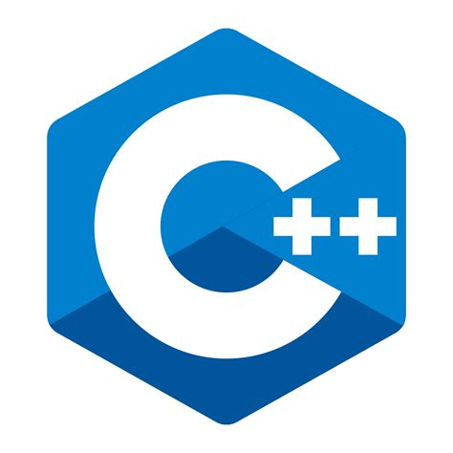
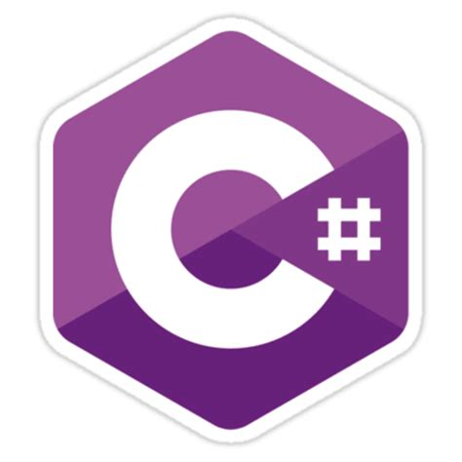
Поддержка в языках программирования:
Golang
C++20
C# и многие другие.
В языке Java сопрограммы не реализованы.

Slide 6

Loom project
Project Loom – проект на базе OpenJDK, целью которого является разработка сопрограмм для языка Java.
На данный момент уже доступна ранняя версия проекта.

Slide 7
Цель: реализация прототипа сопрограмм в Java.
Поставленные задачи:
Разработать тесты для сравнения эффективности различных реализаций корутин.
Реализовать прототип сопрограмм в Huawei JDK.
Сравнить эффективности реализаций.
Работа проводится на базе Huawei JDK.

Slide 8
Тесты эффективности
Существующего набора тестов на эффективность сопрограмм для языков Go, Java (с “Loom Project”) не существовало.
Тесты создавались для измерения 2 параметров.
Скорость переключения контекста.
Потребление памяти.
Репозиторий с тестами: github.com/minium2/coroutines-benchmark

Slide 9
Сопрограммы в Huawei JDK
Текущий интерфейс
public class Coroutine {
public Coroutine(Runnable task);
// Переключает управление на сопрограмму.
public boolean switch();
// Останавливает текущую сопрограмму
public static boolean yield();
// Проверка состояния «завершена»
public boolean finished();
}

Slide 10
Пример
Coroutine coro = new Coroutine(() -> {
System.out.println(“Start coroutine!”));
yield();
System.out.println(“Continue!”));
yield();
System.out.println(“Bye!!!”));
});
System.out.println(“Call switch1”);
coro.switch();
System.out.println(“Call switch2”);
coro.switch();
System.out.println(“Call switch3”);
coro.switch();
System.out.println(“End execution”);
Вывод:
Call switch1
Start coroutine
Call switch2
Continue!
Call switch3
Bye!!!
End execution

Slide 11
Измерение скорости переключения
 | Сопрограмм, шт | Число переключений, 1/сек | % от OpenJDK
Huawei JDK | 100 | 478697 | 392
 | 1000 | 468406 | 372
 | 5000 | 433990 | 573
 | 10000 | 427606 | 626
 | 50000 | 424332 | 539
OpenJDK (Loom) | 100 | 1876172 | 100
 | 1000 | 1745200 | 100
 | 5000 | 2487562 | 100
 | 10000 | 2680965 | 100
 | 50000 | 2288329 | 100

Slide 12
Измерение скорости переключения
1) Причина неффективного переключения контекста – использование системной функции для переключения контекста, которая работает медленно[1].
2) Реализация собственной функции переключения контекста может решить эту проблему.
Библиотека | Число переключений, %
tbox | 781
boost.context | 220
get(set)context | 100
1) The benchmark reports of coroutine. https://tboox.org/2016/10/28/benchbox-coroutine/

Slide 13
Потребление памяти
Размеры стеков.
1) OpenJDK
Поток OC: 128kb-1024kb в зависимости от платформы[1].
Сопрограмма: определяется по мере использования.
2) HuaweiJDK
Поток OC: 128kb.
Сопрограмма: 16kb.
Understanding Threads. https://docs.oracle.com/cd/E13150_01/jrockit_jvm/jrockit/geninfo/diagnos/thread_basics.html

Slide 14
Результаты
Реализован прототип сопрограмм в Huawei JDK.
Реализована сборка мусора объектов на стеках сопрограмм.

Slide 15
Планы на будущее
Переделать функцию переключения контекста.
Реализация возможности миграции корутин с одного потока на другой.
Синхронизация: поддержка synchronized блоков.
Неблокирующие вызовы ввода вывода.

Slide 16
Спасибо за внимание!
Контакты
Электронная почта: e.panteleev@g.nsu.ru
Телефон: 8-906-996-19-92

Slide 18
Практическое применение сопрограмм
Реализация бесконечных списков, итераторов, генераторов.
Написание асинхронного и неблокирующего кода
(та причина, из-за которой сопрограммы стали востребованы сейчас)

Slide 19
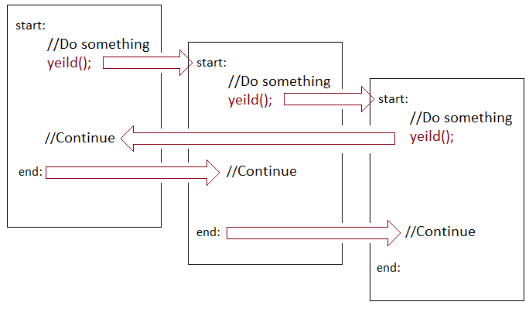
Реализация
Реализация в проекте «Loom»: копирование стека сопрограммы при переключении.
Моя реализация: изменение указателя стека.

